Slide 1
Modelos de regressão linear
Measurements are not to provide numbers, but insights

Slide 2
Técnicas usadas para dados normais que se relacionam linearmente
Investigação de relação
Baseline
Gráfico de caixa
Gráfico de dispersão
Análise de correlação
Métrica de associação
Equação
2 variáveis
Regressão linear simples
> 2 variáveis
Regressão linear múltipla
Pearson

Slide 3
Motivação
Coeficientes de correlação identificam o grau e a direção da correlação entre DUAS variáveis
Métrica bivariável (bivariate)
Podemos construir um modelo matemático e determinar precisamente o desvio do modelo para os dados reais
Depois podemos usar o modelo para prever o valor da variável dependente a partir dos valores das variáveis independentes (preditoras)

Slide 4
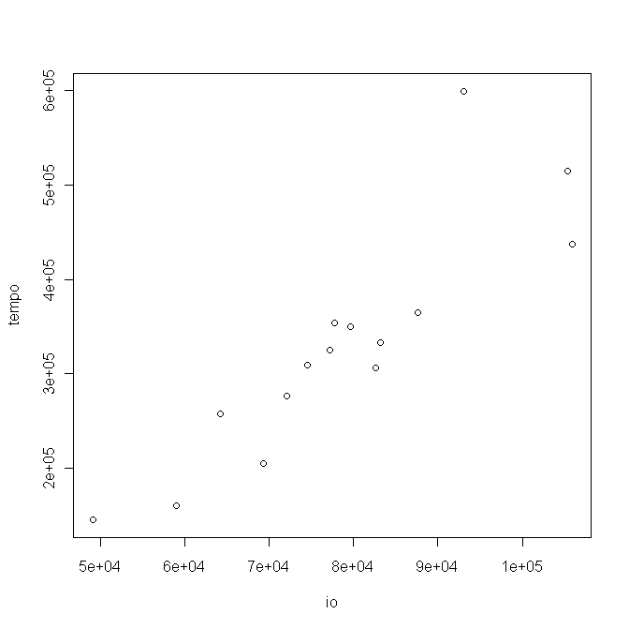
Exemplo de correlação linear

Slide 5
Outro cenário de pesquisa
Você não quer simplesmente comparar alternativas
Você tem várias métricas coletadas ao observar o mesmo fenômeno
Você quer relacioná-las em uma equação
Exemplos:
Relacionamento entre o número de anos de experiência de programadores e sua performance ao desenvolver um sistema
Relacionamento entre a carga submetida ao um sistema e a sua probabilidade de falhar

Slide 6
Objetivo da regressão
Permite que o analista estime o valor de uma variável aleatória Y como função de outras variáveis X_{i}, i = 1, 2, …
Variáveis envolvidas são numéricas e portanto faz sentido realizar operações aritméticas sobre elas
Falaremos mais adiante sobre isso
Notes:
Variável estimada (Y): variável de resposta
Variáveis preditoras (X_{i}): fatores ou preditores
Dá para prever a nota que vai tirar na prova se a quantidade de horas estudada foi zero?

Slide 7
Modelos de regressão
Predizer/conhecer uma resposta dado um conjunto de variáveis preditoras
Variável de Resposta (Y): Variável cujo valor é estimado, variável dependente
Variáveis preditoras (X_{i}, i=1, 2, ...): Variáveis usadas para predizer o valor da variável de resposta, são independentes
y=f(x₁,x₂,...) indica que se você conhecer o valor de x, então você pode calcular o valor de y
f( ) pode ser qualquer função
Vamos começar considerando que y = f(x) = ax + b
Nada impede que y = f(x) = x² – não é linear!

Slide 8
Modelos de regressão linear
Modelos de regressão linear: Resposta é linear em função dos preditores
Modelos de regressão linear simples: só considera 1 preditor, então o modelo é y = f(x) = ax + b
Vamos começar por aqui pra ir entendendo os conceitos da regressão
Começamos com um gráfico de dispersão das duas variáveis envolvidas e o estudo da correlação entre essas variáveis
Mais adiante falaremos sobre o caso mais complexo de quando temos várias variáveis preditoras

Slide 9
Modelos de adequação - Exemplo
Você tem um programa que processa uma grande massa de dados
Você quer descobrir um modelo que relaciona o tempo de resposta desse programa (variável dependente) à quantidade de dados processados por este programa (variável independente)
Você realizou experimentos que informam como o tempo de resposta do programa se comportou para diferentes quantidades de dados que foram processados
Você quer encontrar o modelo que melhor se adequa aos seus dados

Slide 10
Exemplo de correlação linear

Slide 11
Exemplo de correlação linear

Slide 12
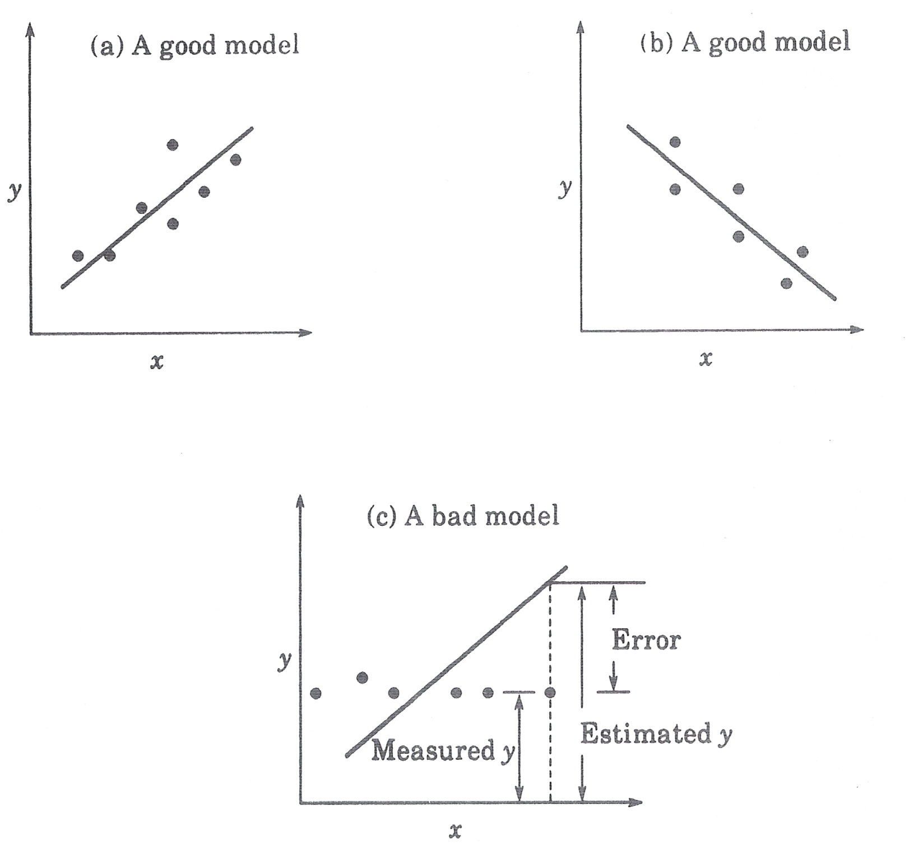
O que é um bom modelo?
Um modelo é uma equação que se adequa (fits) aos dados
[From Raj Jain]

Slide 13

Modelos de regressão (no geral)
Os erros de modelagem sempre vão existir
Podem existir outras variáveis independentes (ou preditoras ou explanatórias) que não estão sendo consideradas
Por causa dos erros randômicos
O fenômeno estudado pode apresentar comportamento estocástico
Etc.
Notes:
É difícil na prática ter uma correlação perfeita (1 ou -1)

Slide 14
Sobre os modelos
Construímos modelos de regressão tentando minimizar a distância vertical entre os dados medidos e a linha/curva do modelo
Ao comprimento destas distâncias chamamos resíduos, erros de modelagem ou simplesmente erros
Os erros positivos e negativos se cancelam → zero erro total → soma zero
Muitas linhas/curvas podem satisfazer o critério
Qual a que melhor se adequa?

Slide 15
Método para obter um modelo linear
Minimizar a soma dos quadrados dos erros → método dos mínimos quadrados
Usado para definir o melhor modelo!
Modelo linear simples:
“b₀” e “b₁” são parâmetros da regressão a serem determinados a partir dos dados disponíveis
é a resposta prevista quando a variável preditora é x

Slide 16
Detalhes deste “bom” modelo
Dados n pares de observações {(x₁, y₁), …, (x_{n}, y_{n})}, A resposta estimada para a i^{ésima} observação é:
O erro é:
O melhor modelo é aquele que tem parâmetros de regressão que minimizam a soma dos erros ao quadrado (SSE):
Sujeito à restrição que o erro médio seja zero:

Slide 17
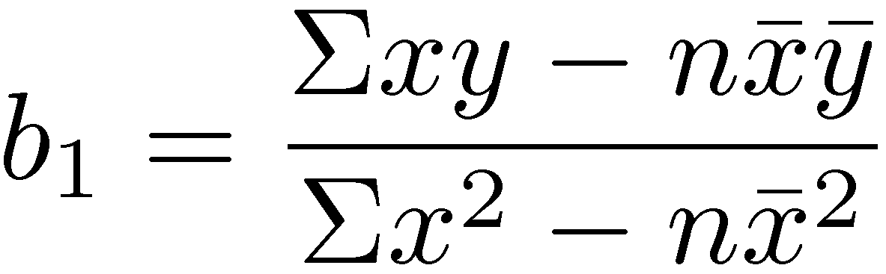
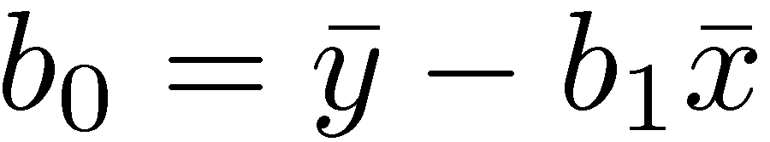
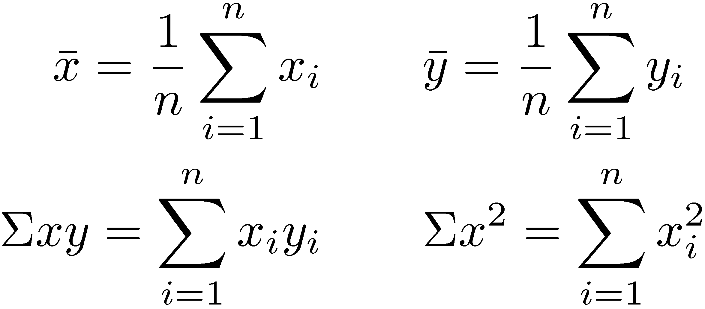
Como estimar os parâmetros?
Os parâmetros de regressão que minimizam a variância dos erros são (Ver prova em Jain):
e
Onde:

Slide 18
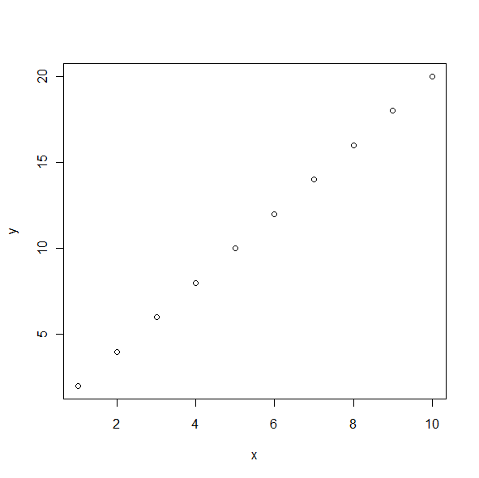
Exemplo bobo em R
x=c(1,2,3,4,5,6,7,8,9,10)
y=c(2,4,6,8,10,12,14,16,18,20)
lm(y~x)
Call:
lm(y ~ x)
Coefficients:
(Intercept) x
2.247e-15 2.000e+00
b₀
b₁

Slide 19
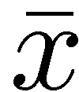
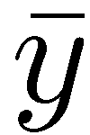
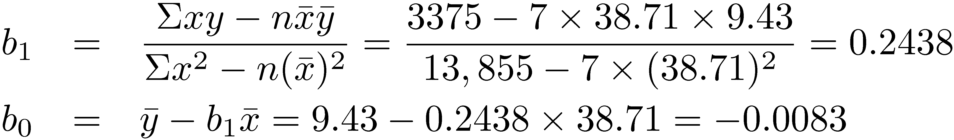
Exemplo
O número de operações de IO de disco e tempo de CPU de 7 programas foram medidos: (14, 2), (16, 5), (27, 7), (42, 9), (39, 10), (50, 13), (83, 20)
Para esses dados: n=7, Σ xy=3375, Σ x=271, Σ x²=13855, Σ y=66, Σ y²=828, = 38.71, = 9.43. Portanto,
O modelo linear é: tempo de CPU = -0.0083 + 0.2438 . (Nº de op. de IO)

Slide 20
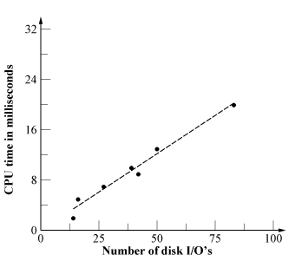
Exemplo (representação gráfica)
From Raj Jain slides

Slide 21
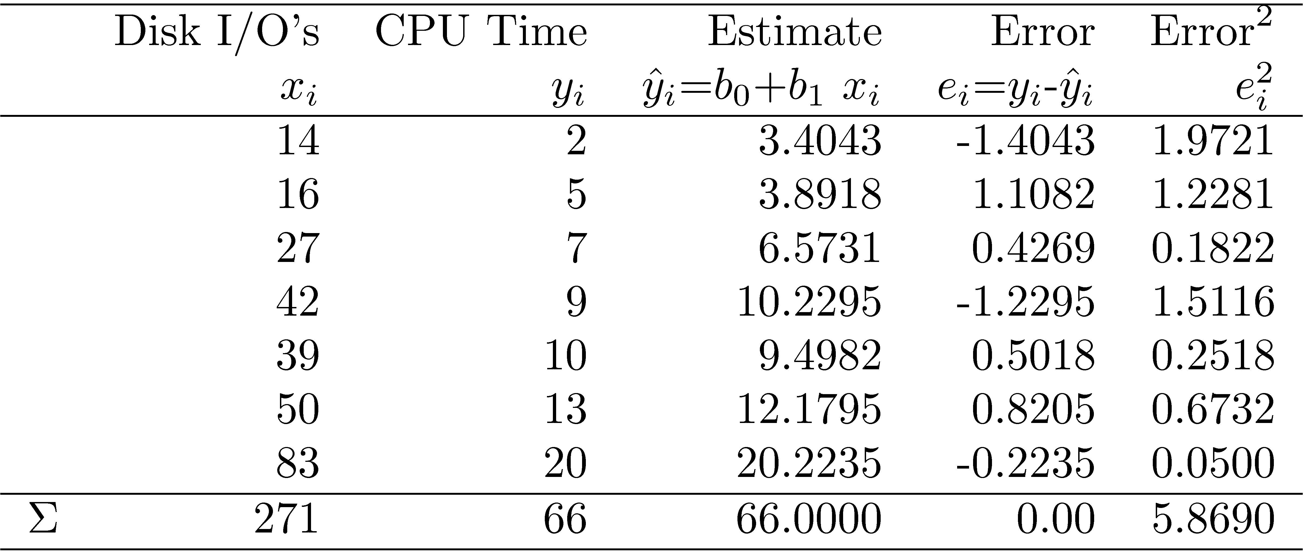
Exemplo (Cont.)
5,869 é a mínima soma do quadrado dos erros possível
From Raj Jain slides

Slide 22
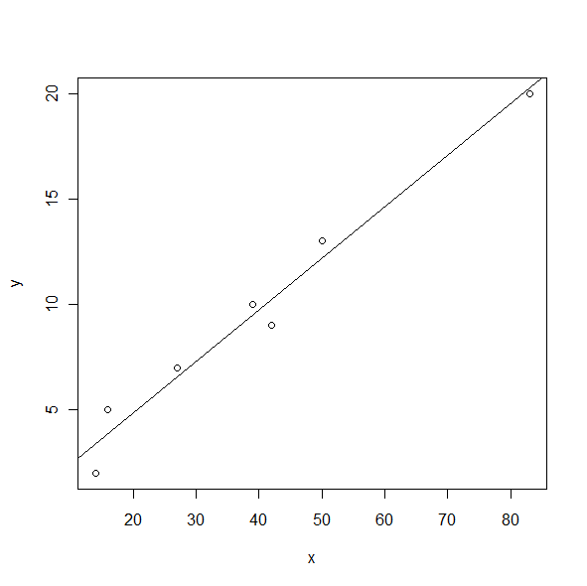
Em R:
x=c(14, 16, 27, 42, 39, 50, 83)
y=c(2, 5, 7, 9, 10, 13, 20)
plot(x,y)
# linha de regressão
abline(lm(y ~ x))
lm(y~x)
Call:
lm(formula = y ~ x)
Coefficients:
(Intercept) x
-0.008282 0.243756

Slide 23
Qualidade do modelo
Já temos um modelo: y = b₁x+b₀
Quão bom é o modelo? Quanto da variação de Y de fato está sendo explicada pela variação de X?
Quanto da variação total de Y está sendo devido a erros randômicos ou sistemáticos e não devido à variação de X?
Alocação da variação…
Algo semelhante a ANOVA (oneway)

Slide 24
Alocação de variação
A variação de y é dada por (soma dos quadrados da variação total de y) :
A variação de Y explicada pela regressão é:
A soma dos quadrados dos erros de modelagem é:

Slide 25
Alocação da variação
Dividimos a variação total em duas partes
A parte não explicada pela regressão (SSE)
A parte explicada pela regressão (SSR)
A diferença entre SST e SSE é a soma dos quadrados explicada pela regressão
SSR = SST – SSE ⇒ SST = SSR + SSE
A fração de variação capturada pelo modelo indica quão bom é o modelo:

Slide 26
Alocação da Variação (Cont.)
Um valor mais alto de R² significa uma regressão melhor
R²=1 ⇒ Regressão perfeita
R²=0 ⇒ Regressão péssima
Por que chamar isso de R²? Porque é também o quadrado da correlação amostral (Coeficiente de Pearson) entre y e
Isto é:
Coeficiente de Determinação = {Coeficiente de correlação ( ,y)}²

Slide 27
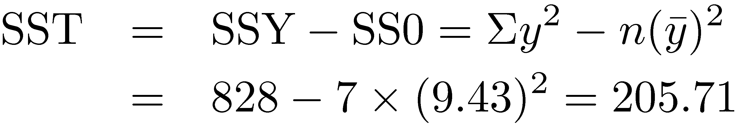
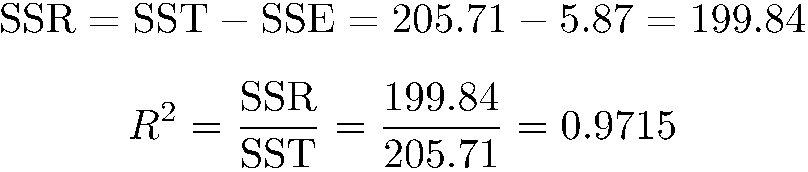
Exemplo
Para os dados de IO de disco e CPU usados anteriormente:
A regressão explica 97% da variação de tempo de CPU

Slide 28
Análise de variância para valores de regressão
H₀: SSR ≤ SSE
H₁: SSR > SSE
Faremos um F teste como vimos na aula passada, com estatística que segue uma distrbuição F caso H₀ seja verdadeira
p-valor < α indica que nossa regressão é estatisticamente significativa

Slide 29
Para nosso exemplo bobo (em R)
r=lm(y~x); summary(r)
Call:
lm(formula = y ~ x)
Residuals:
Min 1Q Median 3Q Max
-1.132e-15 -2.314e-16 8.545e-17 4.306e-16 8.334e-16
.
.
.
Residual standard error: 7.195e-16 on 8 degrees of freedom
Multiple R-squared: 1, Adjusted R-squared: 1
F-statistic: 6.374e+32 on 1 and 8 DF, p-value: < 2.2e-16

Slide 30
Intervalos de confiança para parâmetros de regressão
Os coeficientes b₀ e b₁ são na verdade estatísticas dos dados, e não parâmetros da população
Ao usar outra amostra, estes coeficientes podem mudar
Os coeficientes são aleatórios, assim como qualquer estatística derivada de uma amostra
De uma outra maneira; o modelo verdadeiro é e b₀ e b₁ são estimativas de β₀ e β₁

Slide 31
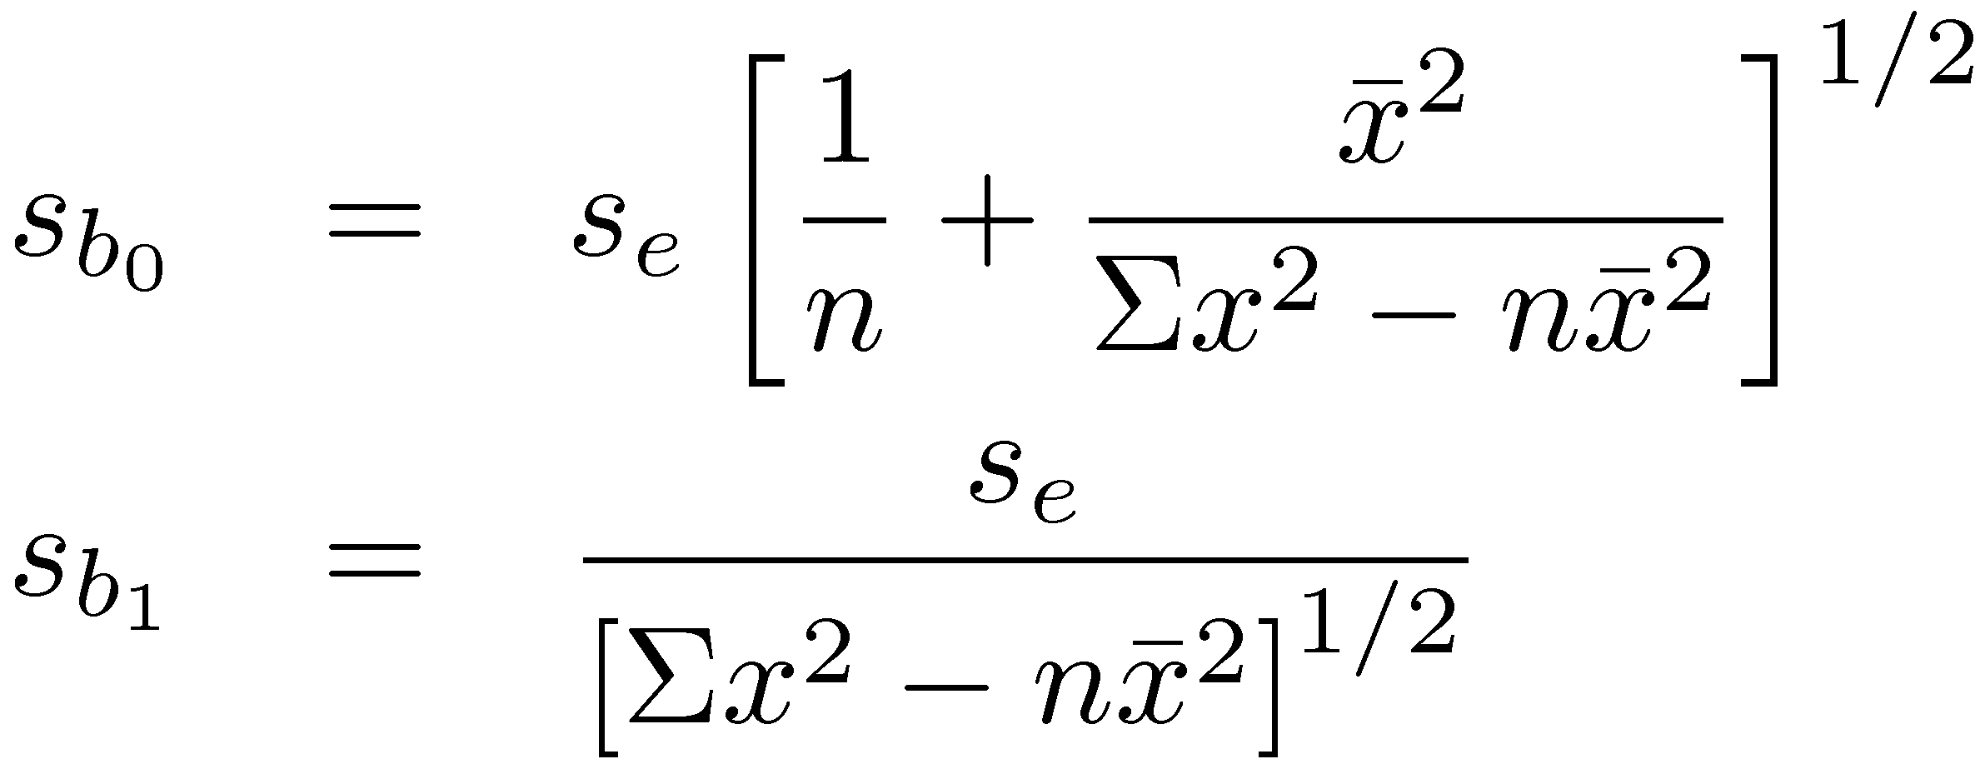
Intervalos de Confiança para Parâmetros da Regressão
b₀ e b₁ são valores “médios” computados a partir da amostra que temos em mãos
Os seus desvios padrão são:
Onde s_{e} é o desvio padrão dos erros =[SSE/(n-2)]^{.5}

Slide 32
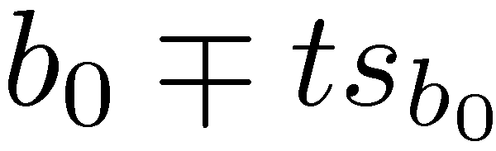
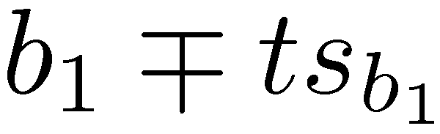
Intervalos de Confiança (Cont.)
Os intervalos de confiança de 100(1-α)% para b₀ e b₁ podem ser calculados usando t_{[1-α/2; n-2]} (ou z_{1-α/2} se n≥30)
Se um intervalo de confiança incluir zero, então o parâmetro de regressão não pode ser considerado diferente de zero no nível de confiança 100(1-α)%
E o que isso significa?

Slide 33
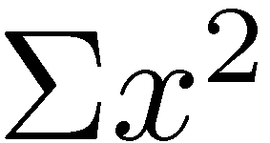
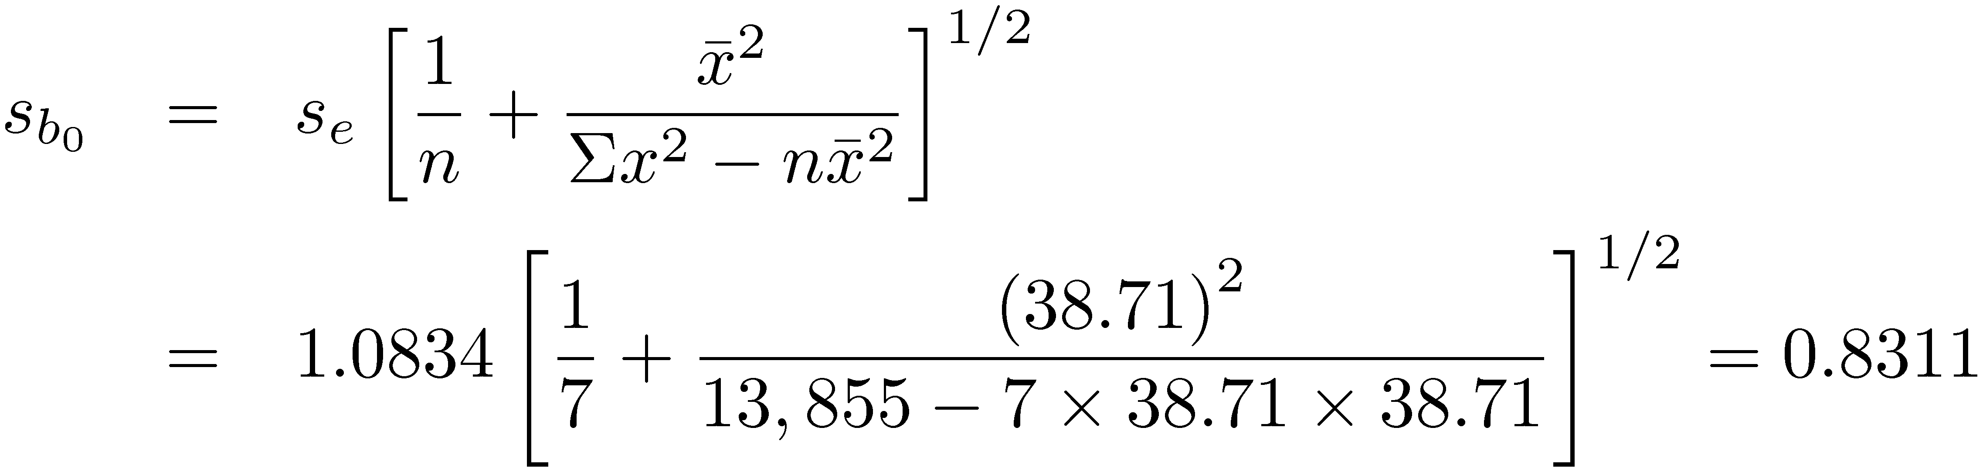
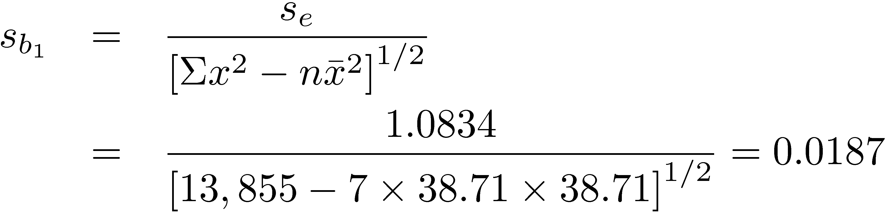
Exemplo 14.4
Para os dados de IO de disco e CPU do Exemplo 14.1, temos n=7, =38.71, =13,855, e s_{e}=1.0834.
Desvios padrão de b₀ e b₁ são:

Slide 34
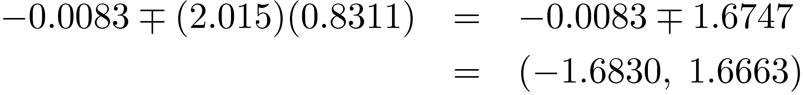
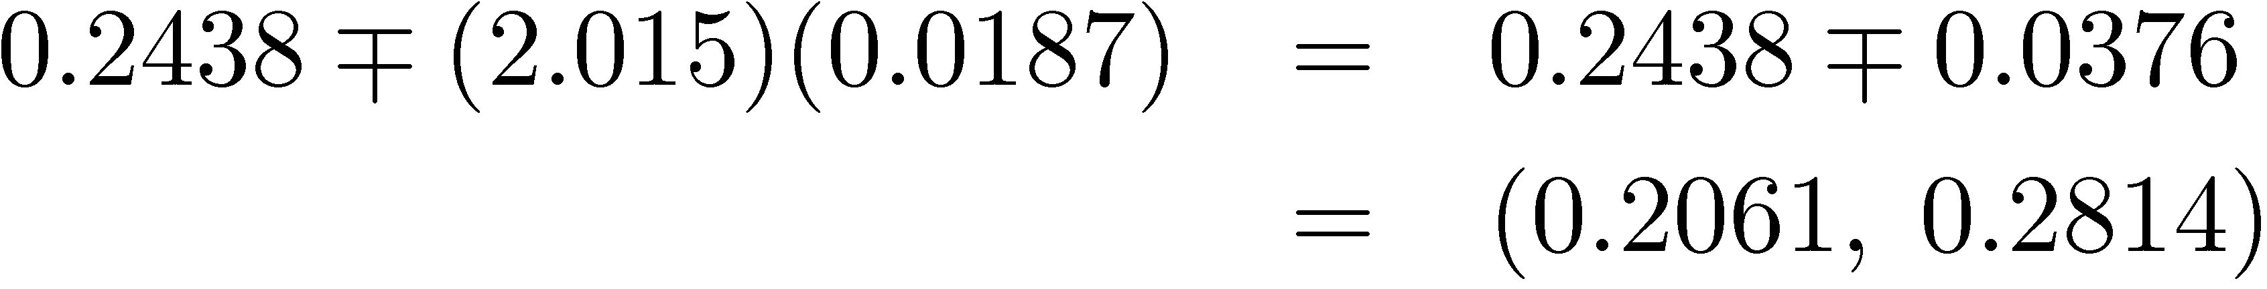
Exemplo 14.4 (Cont.)
O quantil 0.95 de uma variável t com 5 graus de liberdade é 2.015 ⇒ Intervalo de confiança de 90% para b₀ é:
Já que o IC inclui zero, a hipótese de que o parâmetro é zero não pode ser rejeitada no nível de significância de 0.10. ⇒ b₀ é essencialmente zero
IC de 90% para b₁ é:
Já que o IC não inclui zero, a inclinação b₁ é significativamente diferente de zero neste nível de confiança

Slide 35
Para a regressão de t.cpu ~ io
> r=lm(y~x)
> summary(r)
Call:
lm(formula = y ~ x)
Residuals:
1 2 3 4 5 6 7
-1.4043 1.1082 0.4269 -1.2295 0.5018 0.8205 -0.2235
Coefficients:
Estimate Std. Error t value Pr(>|t|)
(Intercept) -0.008282 0.831105 -0.01 0.992
x 0.243756 0.018681 13.05 4.72e-05 ***
---
Signif. codes: 0 ‘***’ 0.001 ‘**’ 0.01 ‘*’ 0.05 ‘.’ 0.1 ‘ ’ 1
Residual standard error: 1.083 on 5 degrees of freedom
Multiple R-squared: 0.9715, Adjusted R-squared: 0.9658
F-statistic: 170.3 on 1 and 5 DF, p-value: 4.716e-05
t-test realizados para verificar se o zero está no IC dos parâmetros de regressão

Slide 36
Função para ICs
ci = function(xbar, s , n, alpha = 0.05) {
q = 1 - alpha/2
if (n >= 30)
error = qnorm(q)*s
else
error = qt(q, df = n-2)*s
lower = xbar-error
upper = xbar+error
return(data.frame(lower, upper))
}

Slide 37
Ics do exemplo
> ci(-0.008282,0.831105,7,.1)
lower upper
1 -1.682999 1.666435
> ci(0.243756,0.018681,7,.1)
lower upper
1 0.2061129 0.2813991

Slide 38
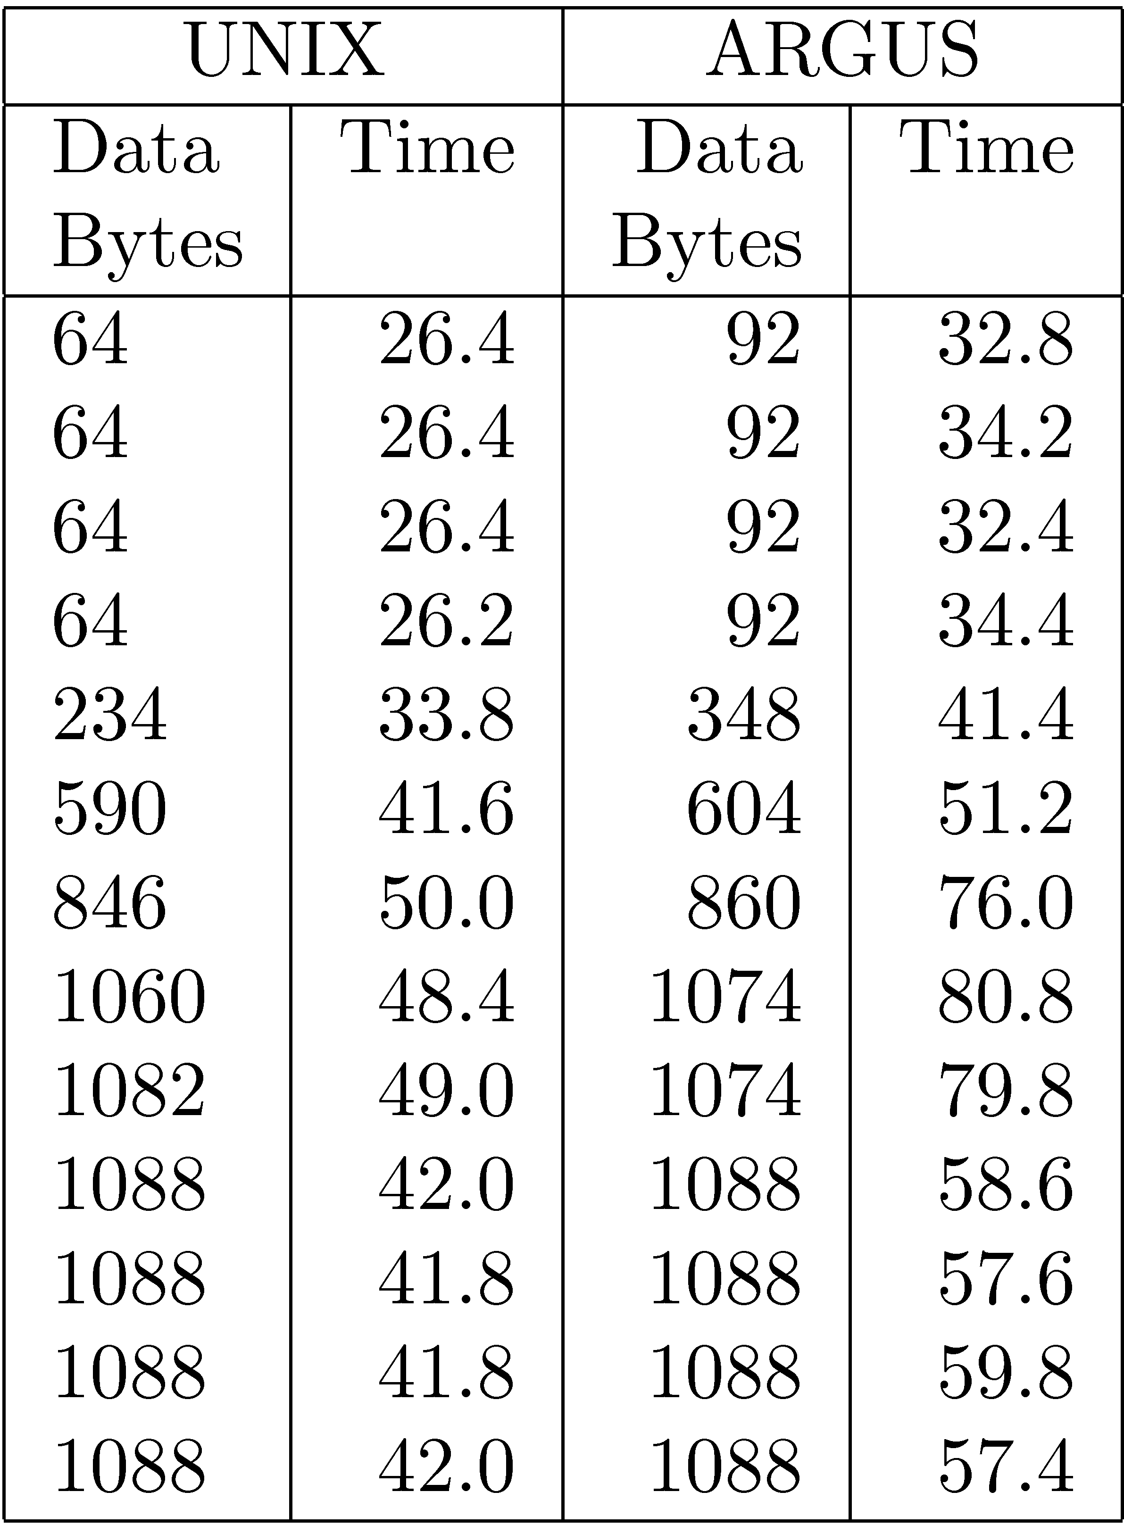
Estudo de Caso 14.1: Chamada Remota de Procedimento

Slide 39
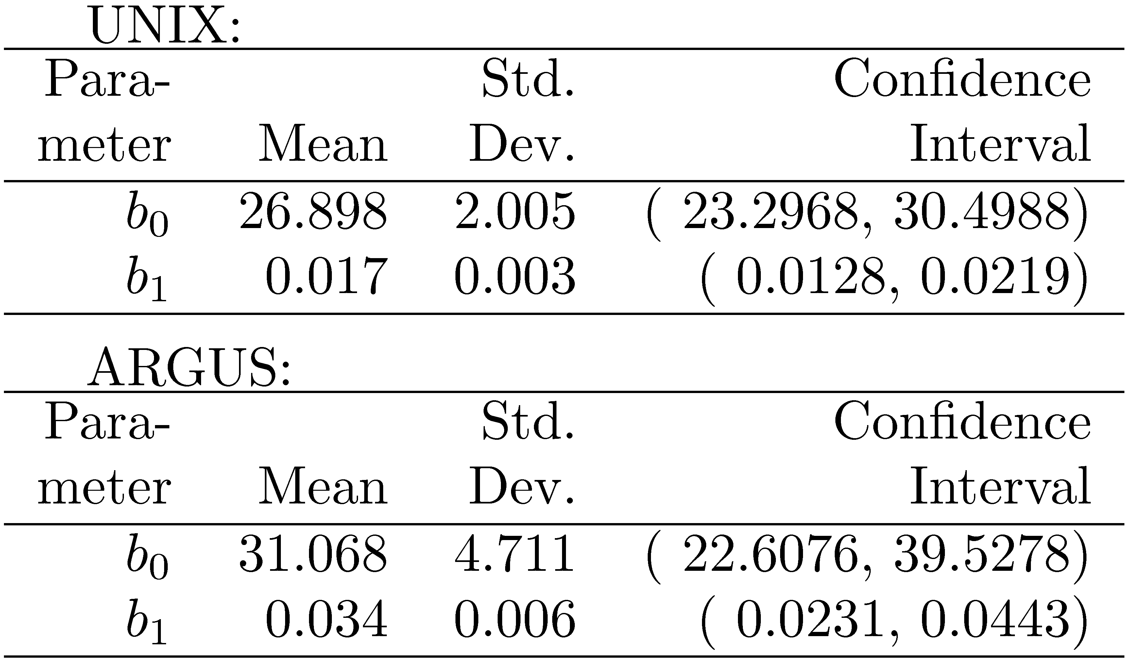
Estudo de Caso 14.1 (Cont.)
Intervalos para b₀ (setup time) têm sobreposição mas as inclinações (b₁ ou tempo por byte) não têm sobreposição ⇒ Tempo de setup não são significativamente diferentes mas o tempo por byte é diferente entre sistemas

Slide 40
Estudo de Caso 14.1 (Cont.)
Os melhores modelos lineares são:
As regressões explicam 81% e 75% da variação, respectivamente
ARGUS leva mais tempo por byte do que UNIX? ARGUS tem um “setup time” por chamada maior que UNIX?

Slide 41
Exemplo 14.1 em R
unix.data=c(64, 64, 64, 64, 234, 590, 846, 1060, 1082, 1088, 1088, 1088, 1088)
unix.time=c(26.4, 26.4, 26.4, 26.2, 33.8, 41.6, 50, 48.4, 49, 42, 41.8, 41.8, 42)
argus.data=c(92, 92, 92, 92, 348, 604, 860, 1074, 1074, 1088, 1088, 1088, 1088)
argus.time=c(32.8, 34.2, 32.4, 34.4, 41.4, 51.2, 76, 80.8, 79.8, 58.6, 57.6, 59.8, 57.4)
plot(unix.data, unix.time)
plot(argus.data, argus.time)

Slide 42
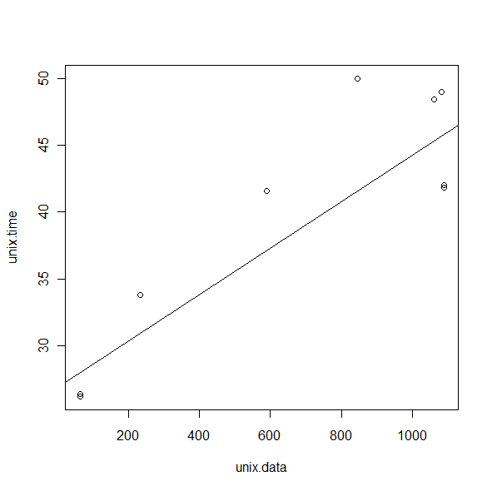
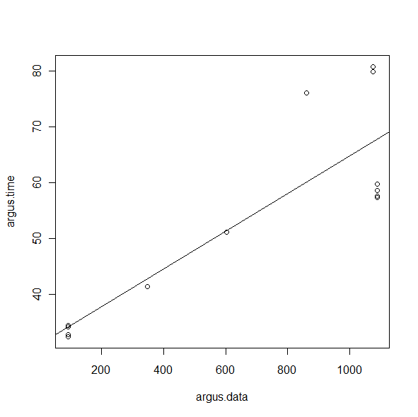
Gráficos de dispersão e curva ajustada

Slide 43
r.unix=lm(unix.time~unix.data); summary(r.unix)
Call:
lm(formula = unix.time ~ unix.data)
Residuals:
Min 1Q Median 3Q Max
-3.980 -3.780 -1.609 3.106 8.420
Coefficients:
Estimate Std. Error t value Pr(>|t|)
(Intercept) 26.89781 2.00502 13.415 3.67e-08 ***
unix.data 0.01735 0.00253 6.859 2.73e-05 ***
---
Signif. codes: 0 ‘***’ 0.001 ‘**’ 0.01 ‘*’ 0.05 ‘.’ 0.1 ‘ ’ 1
Residual standard error: 4.166 on 11 degrees of freedom
Multiple R-squared: 0.8105, Adjusted R-squared: 0.7933
F-statistic: 47.05 on 1 and 11 DF, p-value: 2.73e-05

Slide 44
> r.argus=lm(argus.time~argus.data); summary(r.argus)
Call:
lm(formula = argus.time ~ argus.data)
Residuals:
Min 1Q Median 3Q Max
-10.3338 -7.9338 -1.3682 0.2318 15.9499
Coefficients:
Estimate Std. Error t value Pr(>|t|)
(Intercept) 31.067729 4.710541 6.595 3.89e-05 ***
argus.data 0.033700 0.005895 5.717 0.000135 ***
---
Signif. codes: 0 ‘***’ 0.001 ‘**’ 0.01 ‘*’ 0.05 ‘.’ 0.1 ‘ ’ 1
Residual standard error: 9.331 on 11 degrees of freedom
Multiple R-squared: 0.7482, Adjusted R-squared: 0.7253
F-statistic: 32.68 on 1 and 11 DF, p-value: 0.0001348

Slide 45
Intervalos de confiança
> confint(r.unix,level=.9)
5 % 95 %
(Intercept) 23.2970203 30.49860554
unix.data 0.0128112 0.02189864
> confint(r.argus,level=.9)
5 % 95 %
(Intercept) 22.60814061 39.52731836
argus.data 0.02311402 0.04428679

Slide 46
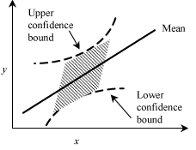
IC para Predições
A qualidade da predição piora à medida que nos afastamos da média das observações
Melhor quando x é perto da média
Então não tentar predizer longe da faixa onde houve medição

Slide 47
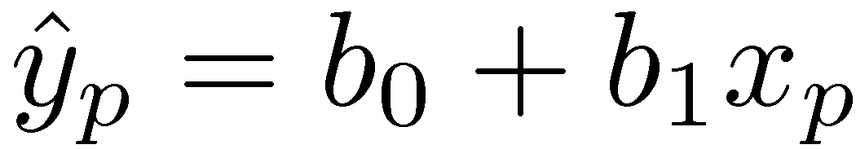
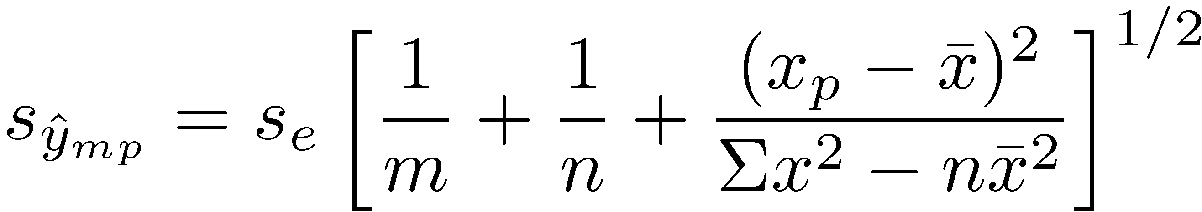
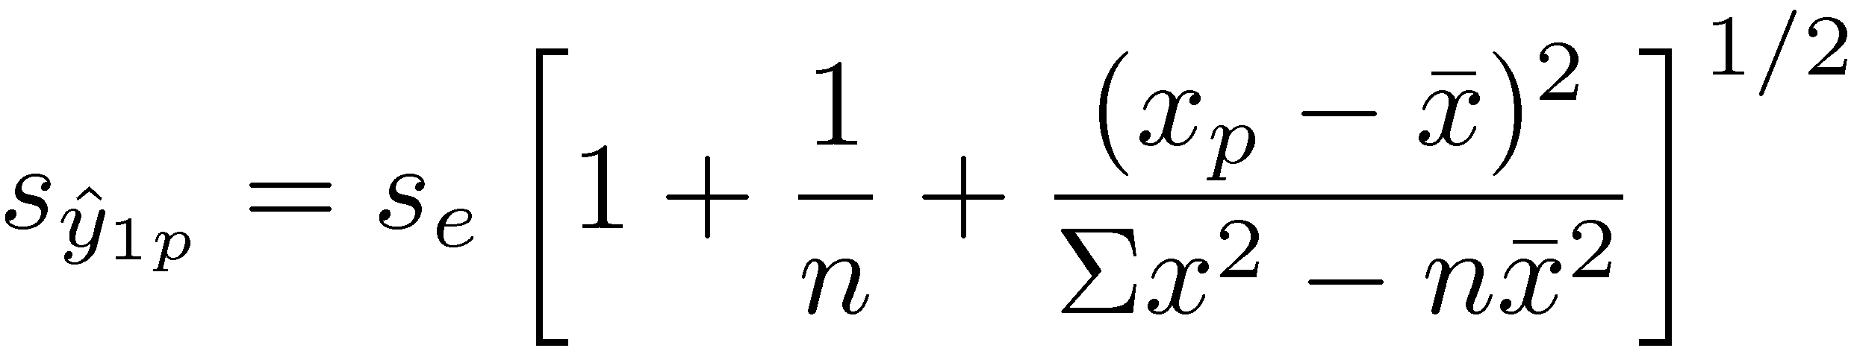
Intervalos de Confiança para Predições
Isto é apenas a média da resposta estimada. O desvio padrão da média de m observações futuras é:
m =1 ⇒ Desvio padrão de uma única predição futura:

Slide 48
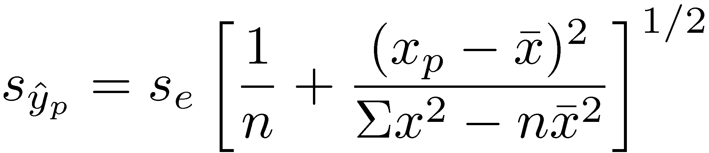
IC para Predições (Cont.)
m = ∞ ⇒ Desvio padrão da média de uma grande número de observações no valor x=x_{p}:
IC de 100(1-α)% para a média pode ser calculado com um quantil t com n-2 graus de liberdade.

Slide 49
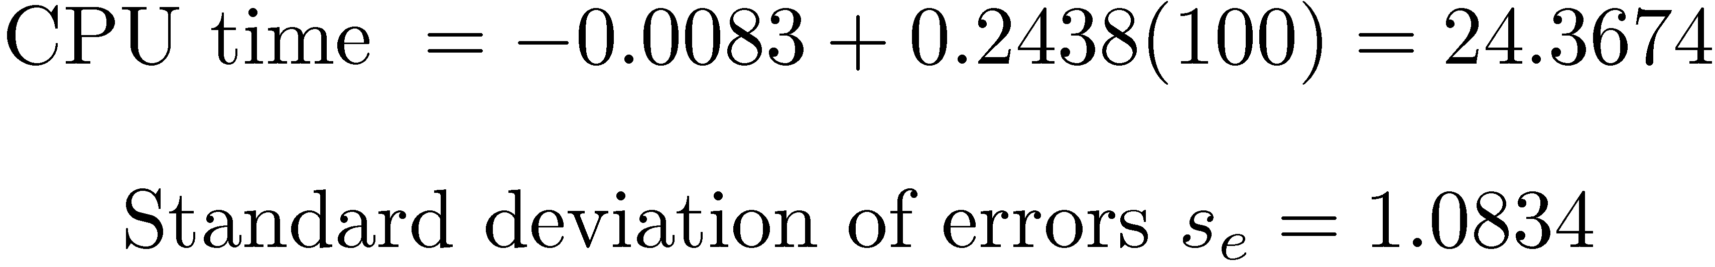
Exemplo 14.5
Usando os dados de IO de disco e CPU do exemplo14.1, vamos estimar o tempo de CPU para um programa com 100 I/Os de disco
Para 100 IOs de disco, o tempo médio de CPU é:

Slide 50
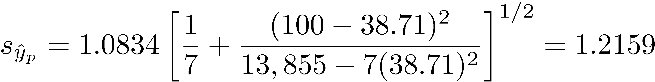
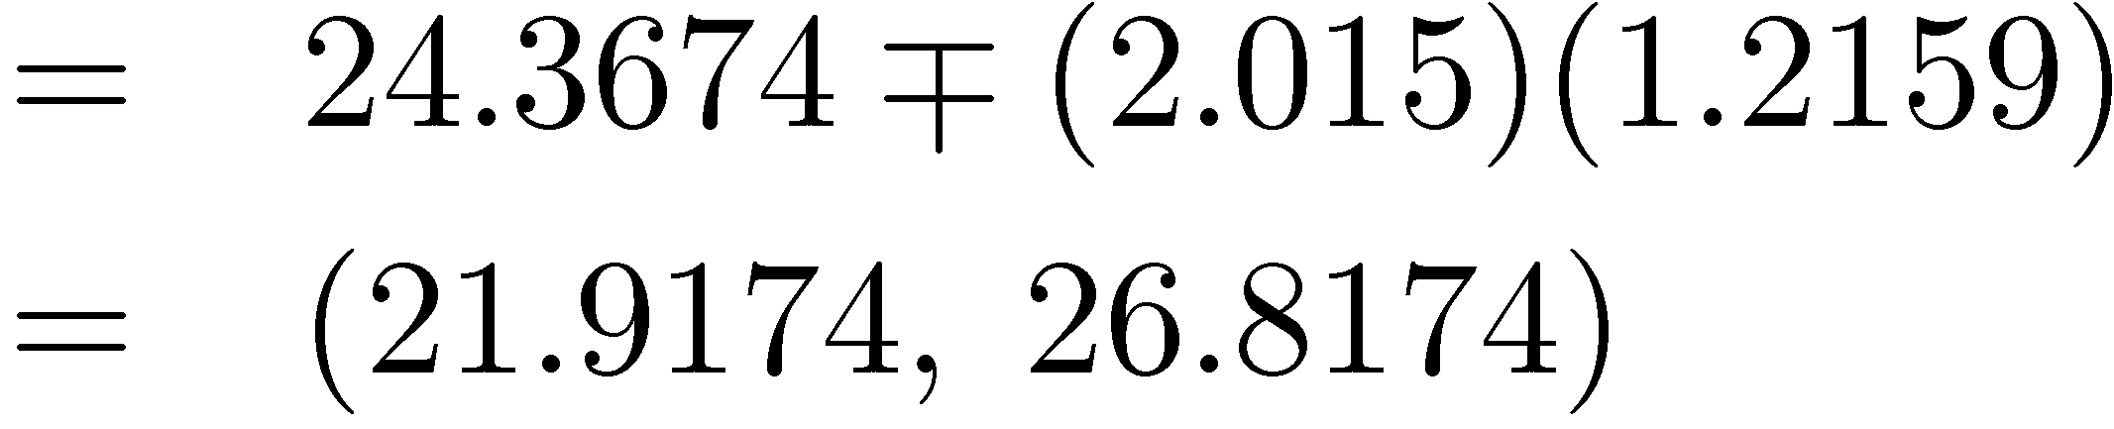
Exemplo 14.5 (Cont.)
O desvio padrão da média estimada para muitas observações futuras:
O quantil 0.95 de uma variável t com 5 graus de liberdade é 2.015. ⇒ IC de 90% para a média estimada

Slide 51
Exemplo em R
> x.io=c(14, 16, 27, 42, 39, 50, 83)
> y.time=c(2, 5, 7, 9, 10, 13, 20)
> predict(lm(y.time~x.io), data.frame(x.io=100), interval="confidence", level = 0.9)
fit lwr upr
1 24.36735 21.91724 26.81747

Slide 52
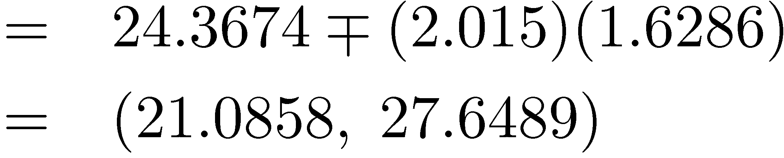
Exemplo 14.5 (Cont.)
Tempo de CPU para uma única observação de um programa com 100 IOs de disco:
IC de 90% para uma predição única
IC maior do que para muitas observações futuras

Slide 53
Exemplo em R
> predict(lm(y.time~x.io), data.frame(x.io=100), interval="prediction", level = 0.9)
$fit
fit lwr upr
1 24.36735 21.08572 27.64899

Slide 54
Testes Visuais para as Suposições de Regressão
Suposições de regressão linear simples:
O verdadeiro relacionamento entre y e x é linear.
A variável preditora x não é estocástica e pode ser medida sem erro.
Os erros do modelo são estatisticamente independentes.
Os erros têm distribuição normal com média zero e desvio padrão constante.
Como verificar se as suposições se aplicam?

Slide 55
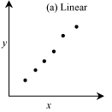
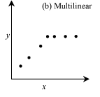
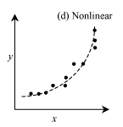
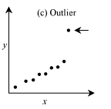
1. Relacionamento Linear: Teste Visual
Gráfico de dispersão de y versus x ⇒ relacionamento é linear ou não linear?

Slide 56
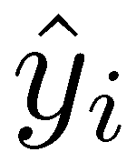
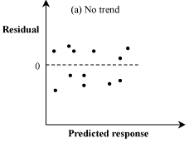
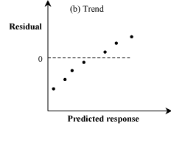
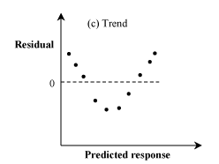
2. Erros Independentes: Teste Visual
1. Gráfico de dispersão de ε_{i} versus a resposta estimada
Todos os testes de independência tentam achar dependência
Não tem teste “fool-proof”para independência

Slide 57

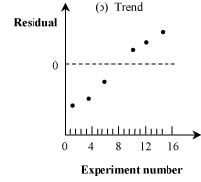
Erros Independentes (Cont.)
2. Traçar gráfico dos resíduos como função do número do experimento

Slide 58
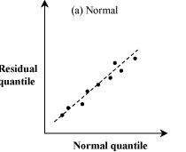
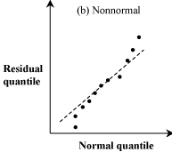
3. Erros com Distribuição Normal: Teste Visual
Traçar um gráfico quantil-quantil normal dos erros. Linear ⇒ a suposição está satisfeita.

Slide 59
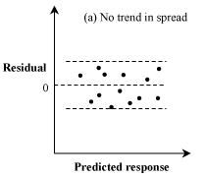
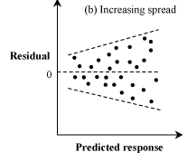
4. Desvio Padrão de Erros Constante
Chamado de homoscedasticidade
Tendência ⇒ Tentar regressão curvilinear ou transformação

Slide 60
Homoscedasticidade e normalidade
Podemos usar os testes já discutidos de Anderson Darling e Shapiro Wilke para normalidade
Podemos usar Levene para homoscedasticidade
Mas os dados que passaremos para os testes são os resíduos e não os dados em si
No R é simples: result=lm(y~x); residuos=result$residuals

Slide 61
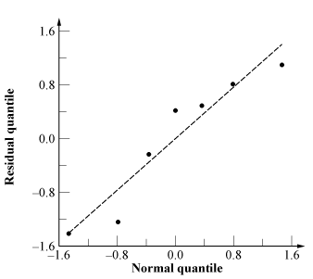
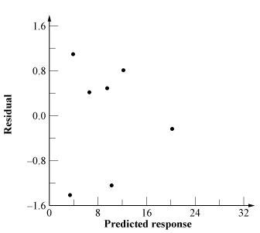
Exemplo 14.6
Usando os dados de IO de disco e CPU do Exemplo 14.1
1. Relacionamento é linear
2. Não há tendência nos resíduos ⇒ Parecem independentes
3. Gráfico quantil-quantil normal linear ⇒ Há desvios maiores para valores menores mas todos os valores são pequenos
CPU time in ms
resíduo
resíduo Quantile
Number of disk I/Os
Predicted Response
Normal Quantile

Slide 62
Para o exemplo de CPU e IOs
> plot(r$fitted.values,r$residuals)
> qqnorm(r$residuals)

Slide 63
Homoscedasticidade?
> plot(r.unix$fitted.values,r.unix$residuals)
> plot(r.argus$fitted.values,r.argus$residuals)

Slide 64
Normalidade
> qqnorm(r.unix$residuals)
> qqnorm(r.argus$residuals)

Slide 65


Exemplo 14.7: Performance de RPC (Chamada Remota de Procedimentos)
resíduo
resíduo Quantile
Predicted Response
Normal Quantile
1. Erros maiores quando a resposta é maior
2. Normalidade dos erros é questionável

